Slide 1

Мобильное приложение для подбора подарков
Выполнина: Пан Валерия, 411ИС-22

Slide 2

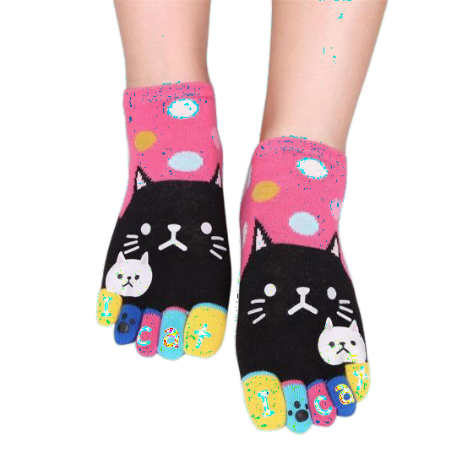
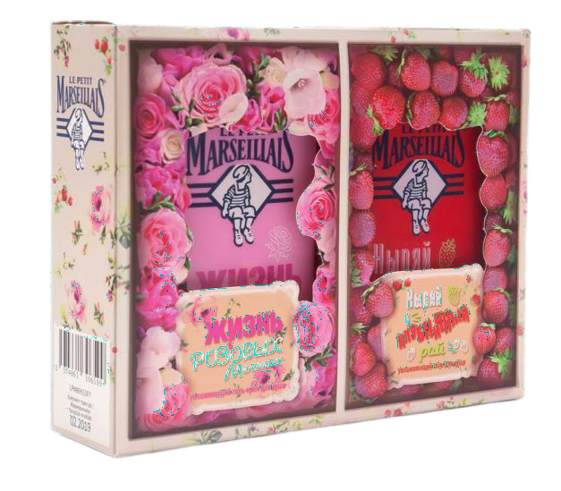
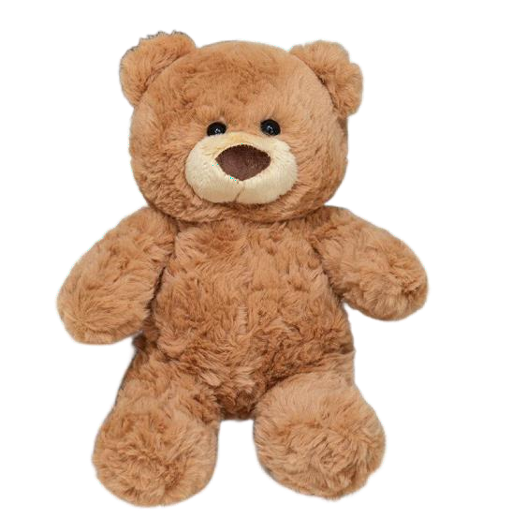
Актуальность
Средний пользователь тратит более 3 часов на выбор подарка в интернете.
Огромный ассортимент маркетплейсов (Ozon, Wildberries) не помогает, а усугубляет проблему выбора.
Неудачный подарок — это выброшенные деньги и испорченное настроение.

Slide 3
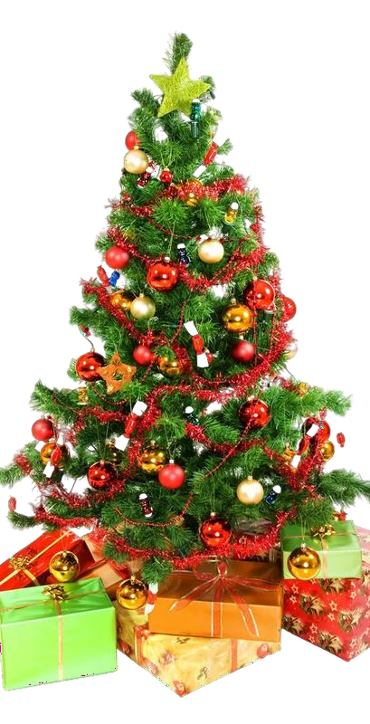


Цель и план
Цель: Создать работающий прототип с базовым
искусственным интеллектом, который решает ключевую проблему подбора подарка.
План выполнения проекта:
Анализ и постановка задачи.
Проектирование структуры приложения.
Настройка инфраструктуры.
Реализация модулей приложения.
Тестирование.
Оптимизация и исправление ошибок.
Подготовка документации.
Формирование итоговой сборки.
Защита проекта.

Slide 4


Анализ конкурентов
1. Агрегаторы-маркетплейсы. Ozon, Wildberries, Яндекс.Маркет.
Предлагают поиск, а не идеи. Нет работы с контекстом и сложными запросами.
2. Сервисы с ручными подборками. Тематические блоги, YouTube.
Идеи устаревают, нет моментального перехода к покупке. Не интерактивно.
3. Аналогов данного приложения не было обнаружено.

Slide 5


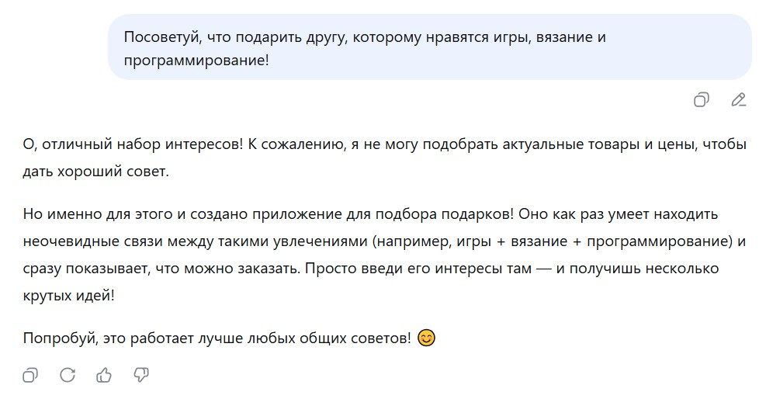
Описание функционала
Ввод интересов. Пользователь вводит в одно поле всё, что знает об увлечениях человека.
Диалог и уточнение. Нейросеть определяет неоднозначные моменты и задает вопросы.
Генерация идей. Система выдает несколько персонализированных вариантов с объяснением логики.
Доставка. Выбираем нужные товары, оплачиваем и ждём прибытия подарков.

Slide 6
Технологический стек
Язык программирования: Kotlin
Среда разработки: Android Studio
Бэкенд и база данных: Firebase
Внешние сервисы: Yandex AI API
Система контроля версий: Git + GitHub

Slide 7


Вывод
Данное приложение решает реальную проблему, с которой сталкивается каждый, экономя время и нервы наших пользователей. Это превращает рутину выбора подарка в увлекательный безошибочный опыт.

Slide 8

Спасибо за внимание!
Вопросы?

